Slide 1

Общественные обсуждения предварительного распределения бюджетных ассигнований на 2023 год и на плановый период 2024 и 2025 годов
Главный распорядитель бюджетных средств – департамент дорожного хозяйства и транспорта администрации городского округа Тольятти
Администрация
городского округа Тольятти

Slide 2
Финансирование на 2023 год
Всего: 875 208 тыс. руб.

Slide 3
Подпрограммы, входящие в состав муниципальной программы
«Развитие транспортной системы и дорожного хозяйства городского округа Тольятти на 2021-2025 гг.»
Повышение безопасности
дорожного движения
Содержание улично-
дорожной сети
Модернизация и развитие
автомобильных дорог
Развитие городского
пассажирского транспорта

Slide 4

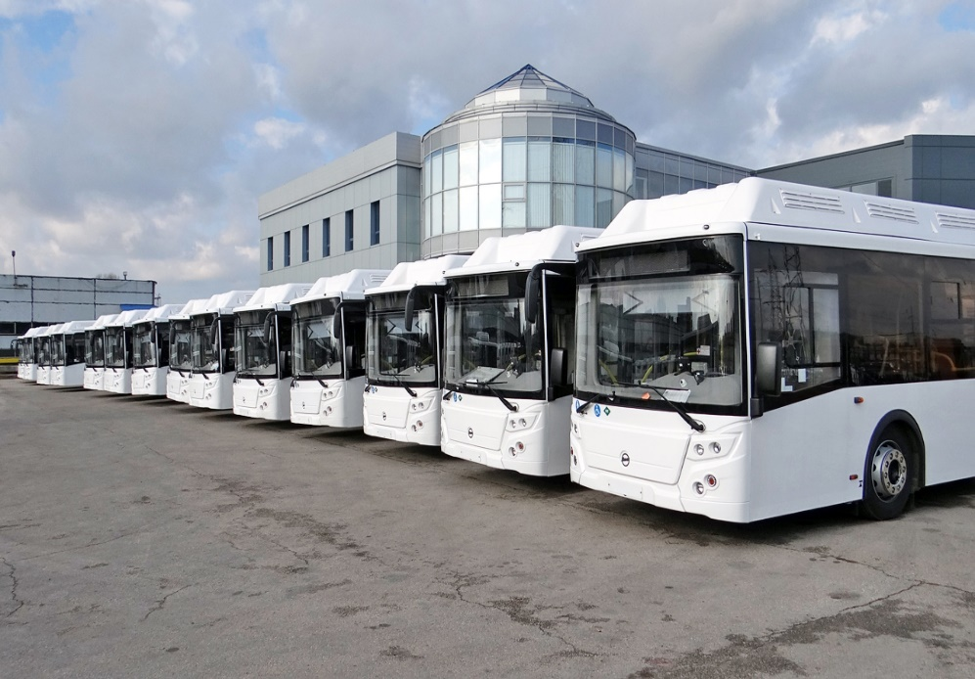



Подпрограмма
«Развитие городского пассажирского транспорта на период 2021-2025 гг.»
Доведено – 234 472 тыс. руб.

Slide 5
В том числе:
закупка работ, связанных с осуществлением регулярных перевозок пассажиров и багажа по регулируемым тарифам автомобильным и городским наземным электрическим транспортом | 214 752
транспортные услуги по перевозке льготных категорий граждан по муниципальным маршрутам по льготному электронному проездному билету | 15 105
мероприятия по приобретению автобусов, работающих на газомоторном топливе, на условиях лизинга | 761
организация перевозок маломобильных групп граждан специализированным транспортом | 3 854

Slide 6
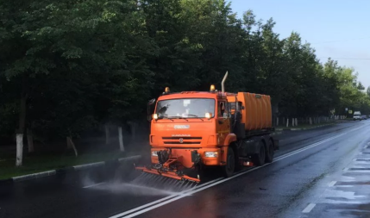
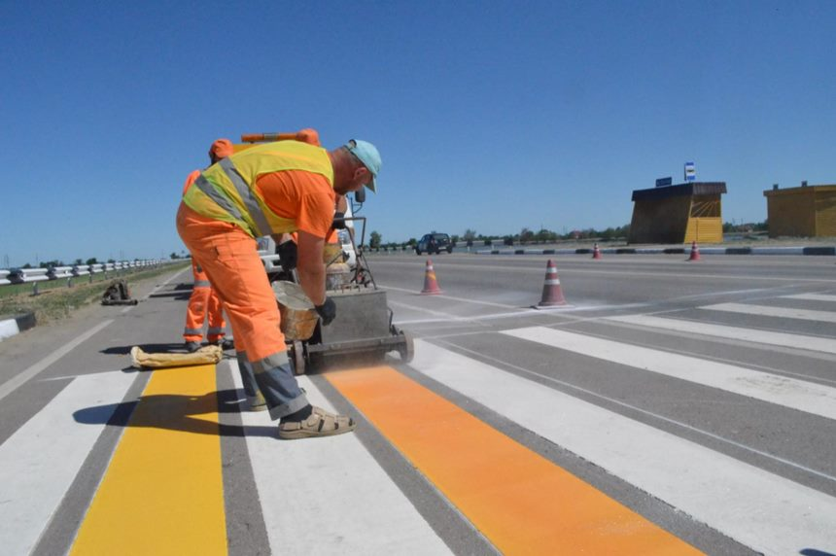
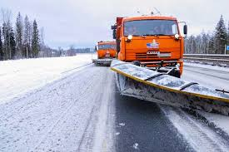
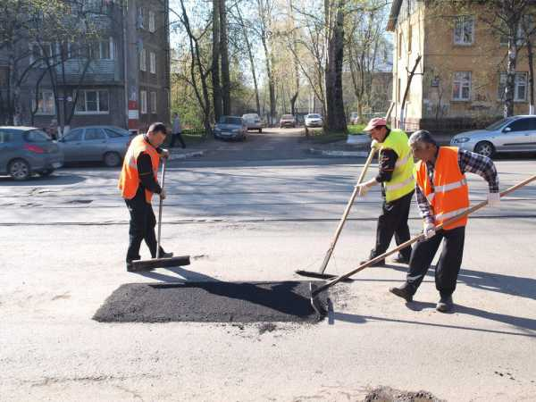
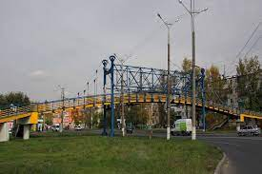
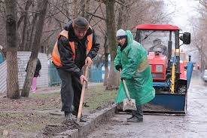
Подпрограмма «Содержание улично-дорожной сети на 2021-2025 гг.»
Доведено – 461 707 тыс. руб.

Slide 7
В том числе:
содержание улично-дорожной сети | 429 642
нанесение дорожной разметки | 30 000
содержание подземных переходов и мостов | 846
проектно-изыскательские работы по ремонту и капитальному ремонту путепроводов, подземных пешеходных переходов и мостов | 1 219

Slide 8
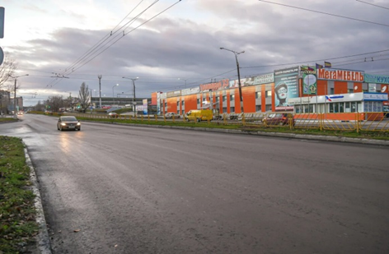
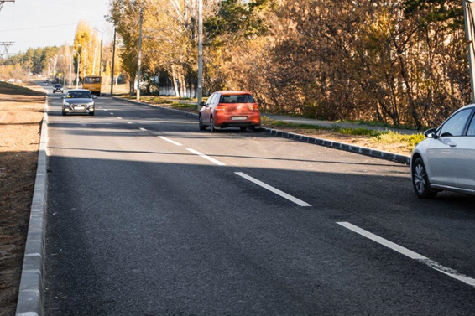

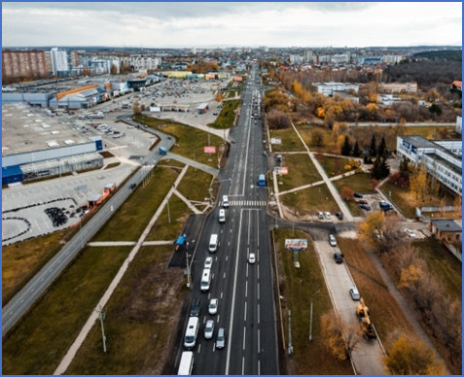
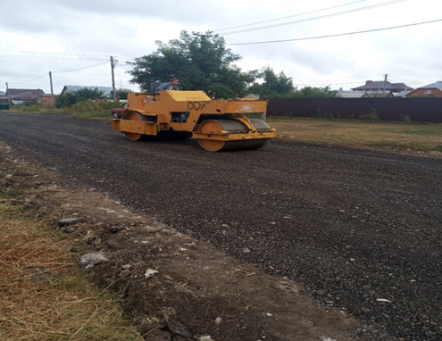

Подпрограмма «Модернизация и развитие дорог местного значения городского округа Тольятти на 2021-2025 гг.»
Доведено – 75 267 тыс. руб.

Slide 9
В том числе:
ремонт и капитальный ремонт дорог (НП «БКД») (софинансирование бюджета г.о. Тольятти) | 43 100
ремонт и капитальный ремонт дорог местного значения | 8 256
капремонт и ремонт дворовых территорий многоквартирных домов и проездов к дворовым территориям | 7 696
проектно-изыскательские работы по устройству пункта весогабаритного контроля по ул. Новозаводская Автозаводского района г.о. Тольятти от Обводного шоссе до ул. Ларина | 5 126
отсыпка дорог асфальтогранулятом | 2 257
устройство съездов для маломобильной группы населения | 1 260

Slide 10
выполнение проектно-изыскательских работ: ПИР по строительству улично-дорожной сети в мкр. «Тимофеевка-2» (1 этап) и ПИР по реконструкции автомобильных дорог (софинансирование бюджета г.о. Тольятти) | 3 442
строительный контроль и экспертные заключения по результатам проведения лабораторных испытаний асфальтобетонных покрытий проезжей части автодорог и тротуаров на объектах ремонта дорог и ремонта дворовых территорий многоквартирных домов и проездов к дворовым территориям, строительный контроль | 3 494
оказание услуг по проведению экспертизы проектов | 200
диагностика и паспортизация автодорог | 119
выполнение работ по изготовлению технических паспортов автомобильных дорог общего пользования местного значения городского округа Тольятти | 317

Slide 11
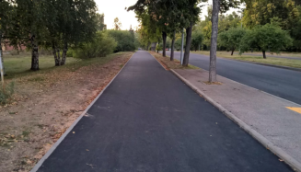
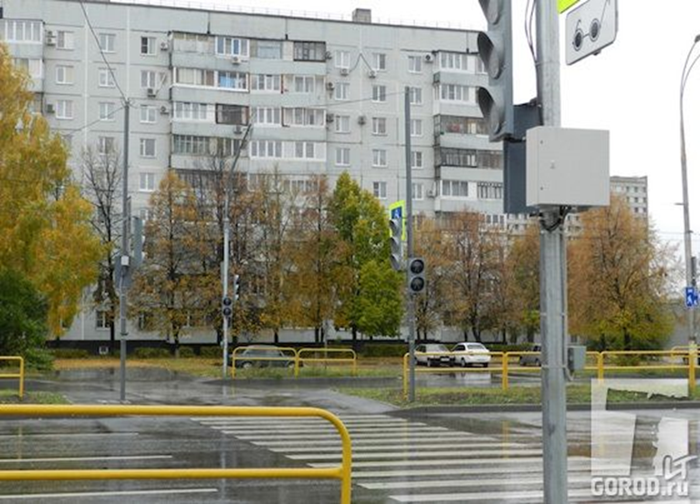
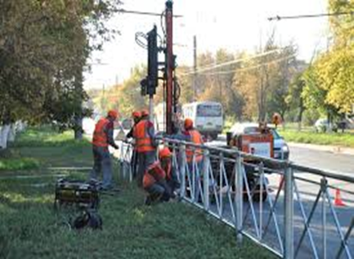
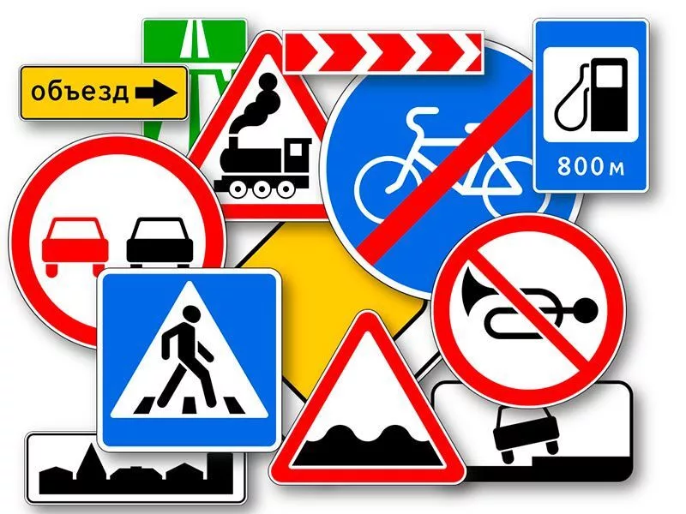
Подпрограмма «Повышение безопасности дорожного движения на период 2021-2025 гг.»
Доведено – 95 962 тыс. руб.

Slide 12
В том числе:
устройство и перенос ООТ | 1 333
устройство ИДН | 700
устройство парковочных площадок, карманов, стоянок, в том числе проектирование | 1 076
проектно-изыскательские работы по устройству линий наружного электроосвещения мест концентрации ДТП, в том числе инженерно-геодезические изыскания | 3 046
проектирование устройства пешеходных дороже | 94
устройство линий наружного электроосвещения мест концентрации ДТП | 13 257
устройство островков безопасности, пандусов, замена бортового камня | 117
проектирование устройства ООТ | 256
Расходы по МКУ "ЦОДД ГОТ" | 76 083

Slide 13
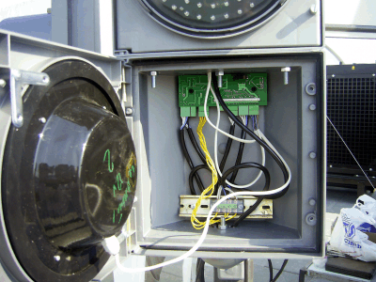
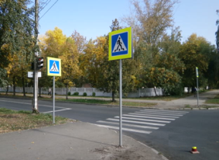
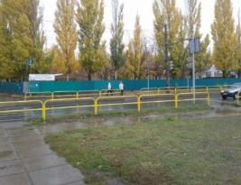
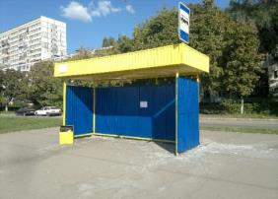
Доведено 76 083 тыс. руб.
- устройство светофорных объектов для выполнения мероприятий в соответствии с изменениями в ГОСТ Р 52289-2004 – 13 924 тыс. руб.
- закупка и установка дорожных знаков – 2 000 тыс. руб.
- содержание пешеходных ограждений и павильонов
ООТ – 11 247 тыс. руб.
  МКУ «ЦОДД ГОТ»

Slide 14
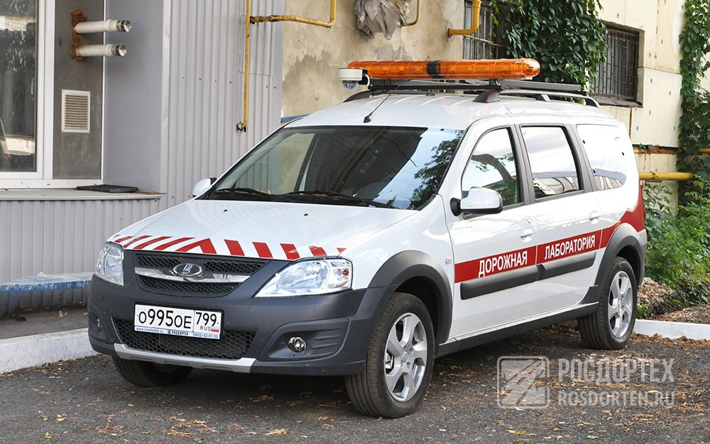
  Приобретение дорожной
  диагностической лаборатории
на сумму 10 733 тыс. руб.

Slide 15
БЛАГОДАРИМ
ЗА
ВНИМАНИЕ!

